Slide 2
Bekappen
Moment van bekappen of controle:
voor droogstand
3e maand lactatie
op basis van koesignalen
Uitvoering volgens 5 stappen plan
Chronische probleemdieren in schema voor iedere 2 mnd
Koeien met aandoening iedere 2 á 3 weken controleren tot genezing heeft plaatsgevonden
2

Slide 3
De Hollandse methode
Bekappen volgens een vijf stappenplan
3

Slide 4
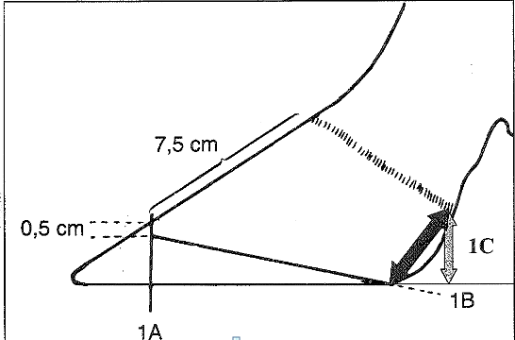
Stap 1
Knip de binnenklauw op 7,5 - 8,1 cm 1a
Maak de teen 0,5 cm dik 1b
Spaar het balgebied 1c

Slide 5
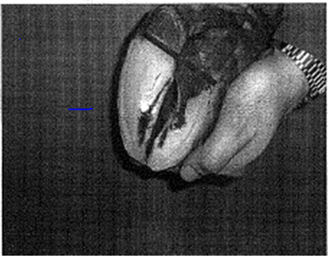
Stap 2
Maak de buitenklauw even lang en even dik als de binnenklauw (indien mogelijk)

Slide 6
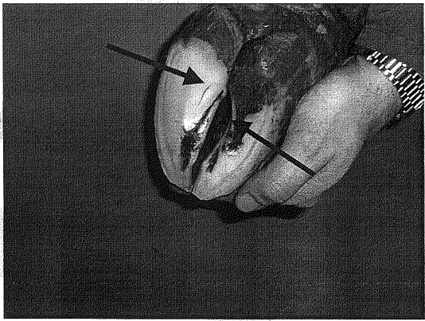
Stap 3
Model snijden. 2,5 cm vanaf de punt van de klauw beginnen

Slide 7
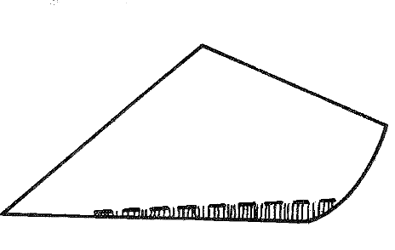
Stap 4 verlagen van de pijnlijke klauw
Het achterste 2/3 deel van de pijnlijke klauw om het gewicht gedeeltelijk over te hevelen naar de gezonde klauw
(indien mogelijk )

Slide 8
Stap 5
Verwijder los hoorn en harde randen

